Slide 1

คู่มือ ERP
การเปิดใบขอซื้อ (PR)
ค่าใบรับรองและค่าวิเคราะห์
จัดทำโดย
คุณรัชนี มาเสือ

Slide 2
POP-02 : Requisition (ใบขอซื้อ)
1. กระบวนการ (Process) | POP-02 : Requisition (ใบขอซื้อ)
2. ข้อมูลที่ต้องการใช้ (Sub Process) | INVOICE, PACKING LIST, ใบสั่งผลิต รายการสินค้า ปริมาณหรือจำนวน และ Lead Time ในการขอซื้อ ใบเสนอราคา / ใบแจ้งหนี้ เอกสารแนบอื่นๆ เช่น Memo , PI
3. ขั้นตอนย่อย (Sub Process) | การสร้าง New Requisition ใบขอซื้อและกรอกรายละเอียด สร้าง New Line รายการสั่งซื้อ จำนวนและวันที่ต้องการ การใส่รายละเอียด Comments การ Attachment แนบไฟล์เอกสาร การส่ง PR เพื่อขออนุมัติ
4. ความเสี่ยง (Risk) | ใส่ราคาค่าใบรับรองและค่าวิเคราะห์ไม่ถูกต้อง ใส่ชื่อผู้ขาย (หน่วยงาน)ไม่ถูกต้อง สินค้าถูกเลื่อนส่งล่าช้าจากกำหนดเดิม
5. จุดควบคุม (Control Point) | ตรวจสอบรหัสสินค้า หรือกลุ่มสินค้าก่อนเปิดทุกครั้ง ตรวจสอบความถูกต้องราคาค่าใบรับรอง, ค่าวิเคราะห์ และหน่วยงานที่ออกใบรับรอง ตรวจสอบระยะเวลา วันกำหนดส่งสินค้า

Slide 3

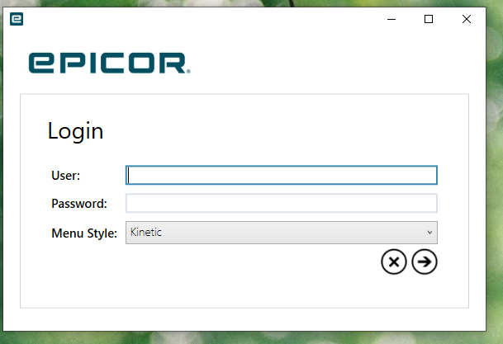
การเข้าสู่ระบบ Login User และ Password กดปุ่ม เพื่อเข้าระบบ

Slide 4
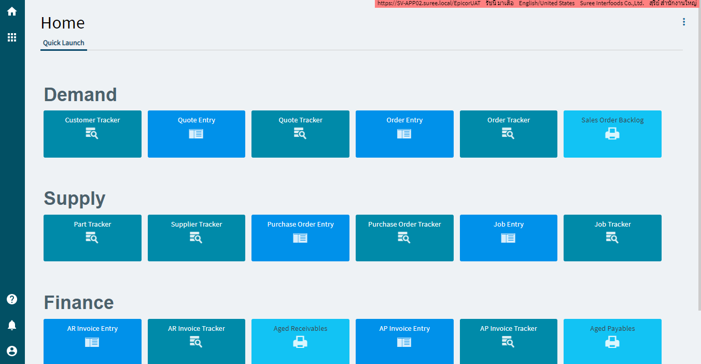
กดปุ่ม เพื่อเข้าหน้า Menu

Slide 5
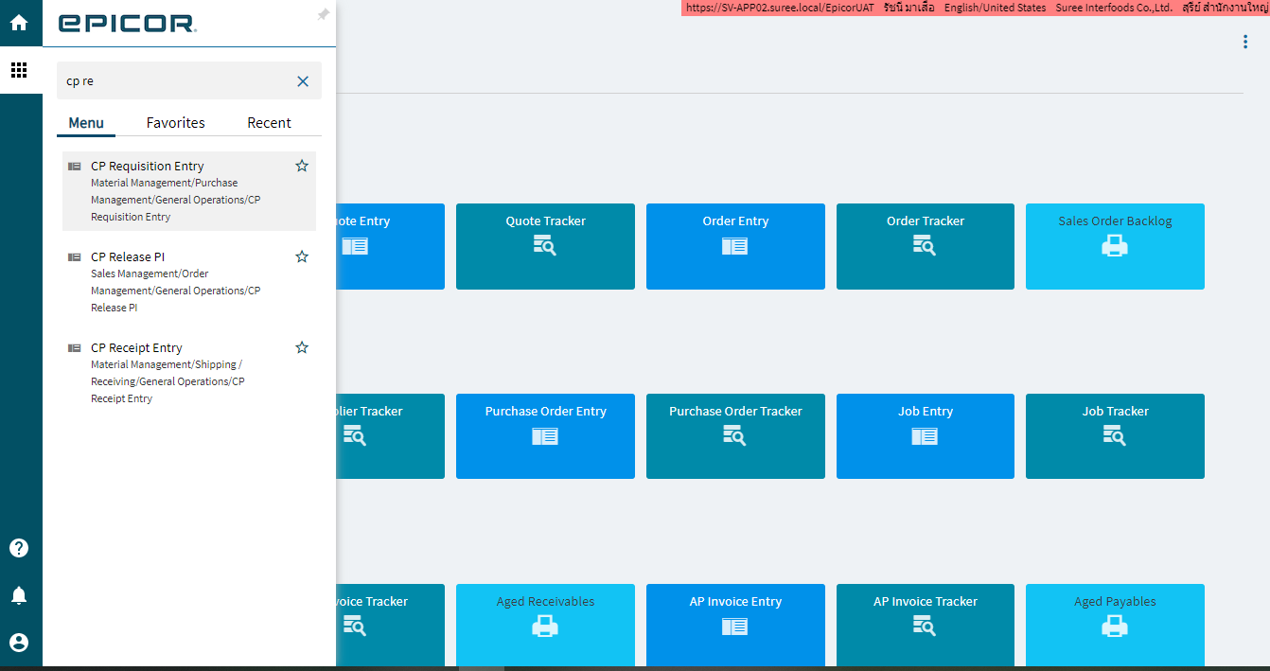

กดปุ่ม Menu เลือก CP Requisition Entry
สามารถ Search หาหัวข้อในช่องนี้

Slide 6
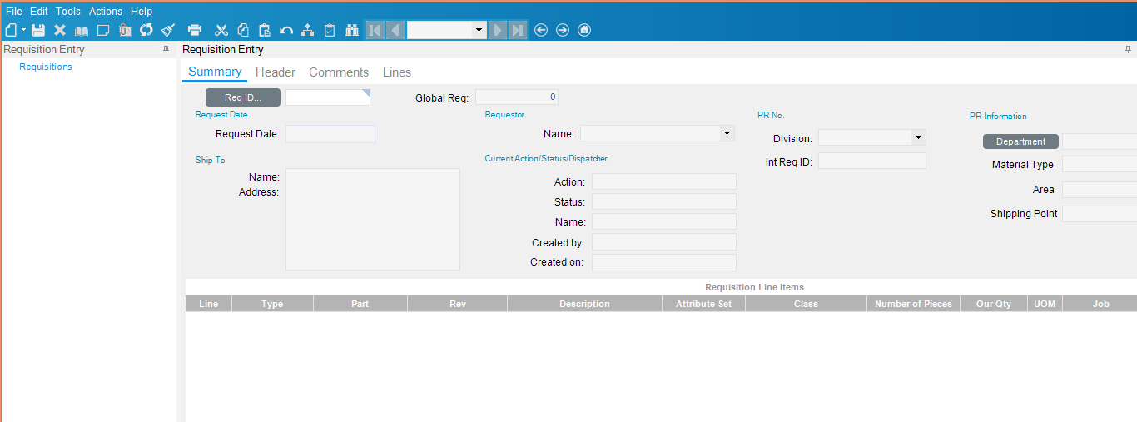
หน้าจอเปิด PR เลือกแถบ Summary

Slide 7
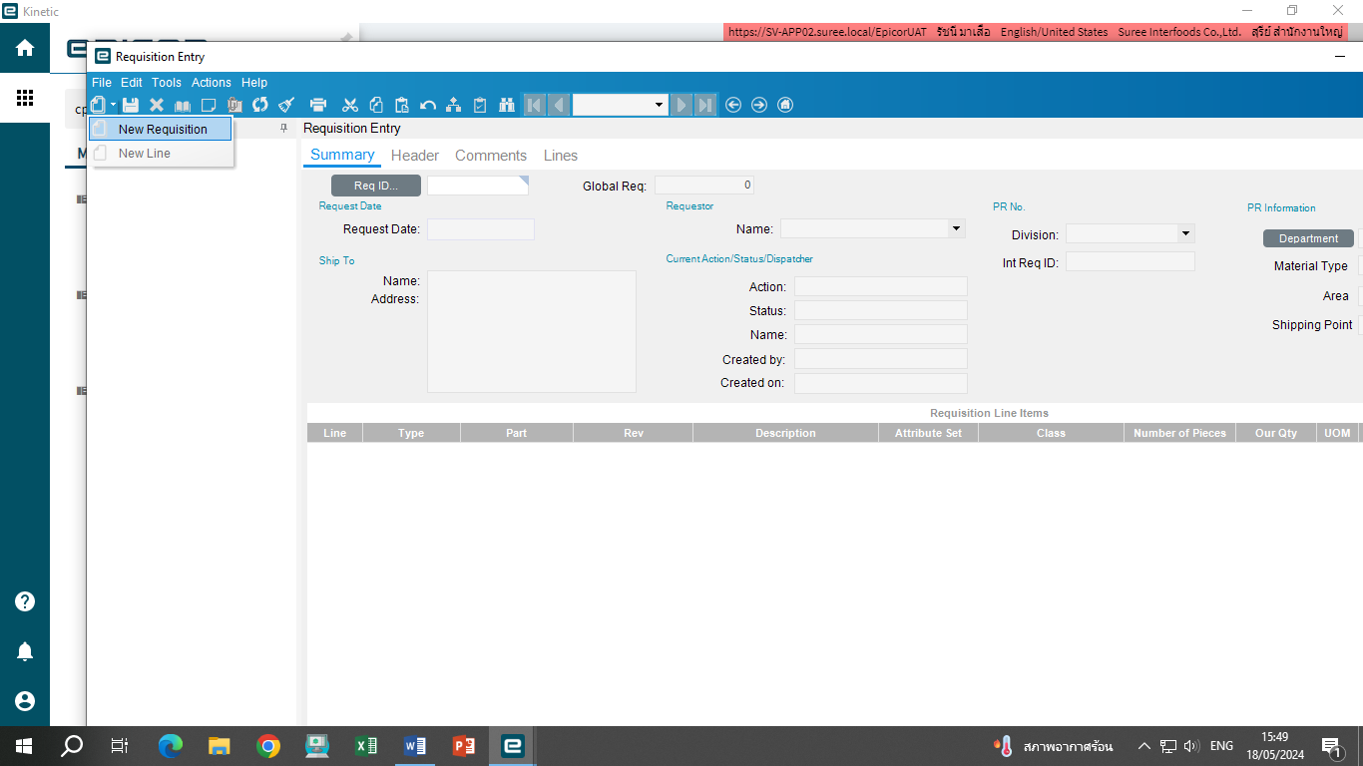
1
2
1. กดปุ่มเลือก NEW
2. กดปุ่มเลือก New Requisition เพื่อทำการสร้าง PR

Slide 8
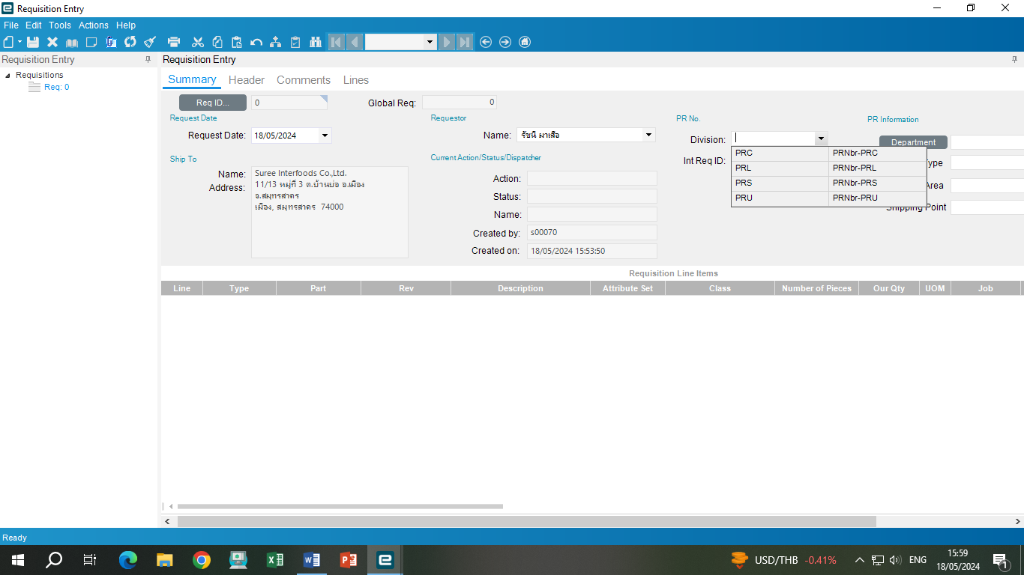
3
1
2
ระบบแจ้ง Request Date วันที่เปิด PR
ระบบแจ้ง Name ชื่อผู้เปิด PR
กดเลือก Division เลือกประเภทการเปิด PR

Slide 9
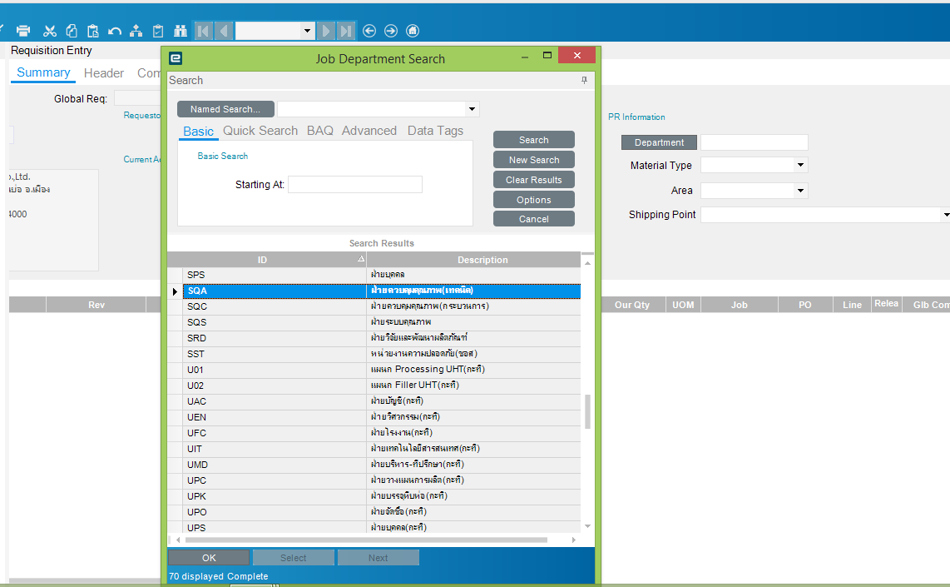
2
1
3
4
กดปุ่ม Department เพื่อเลือกแผนก
กดปุ่ม Search
เลือกแผนกที่ต้องการ
กด OK

Slide 10
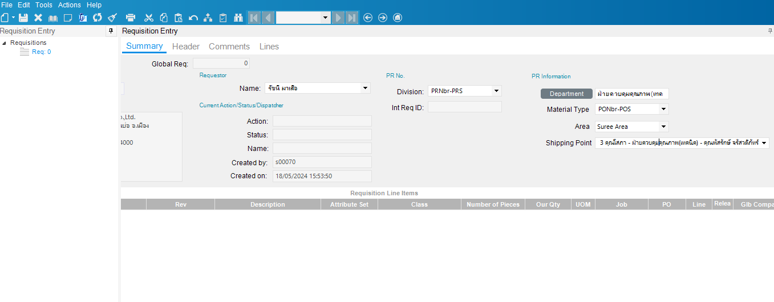
4
1
2
3
กดปุ่มเลือก Material Type เลือกประเภทที่ต้องการ
กดปุ่มเลือก Area เลือกพื้นที่ ที่ต้องการ
กดปุ่มเลือก Shipping Point เลือกสถานที่ส่งสินค้า
กดปุ่มSAVE

Slide 11
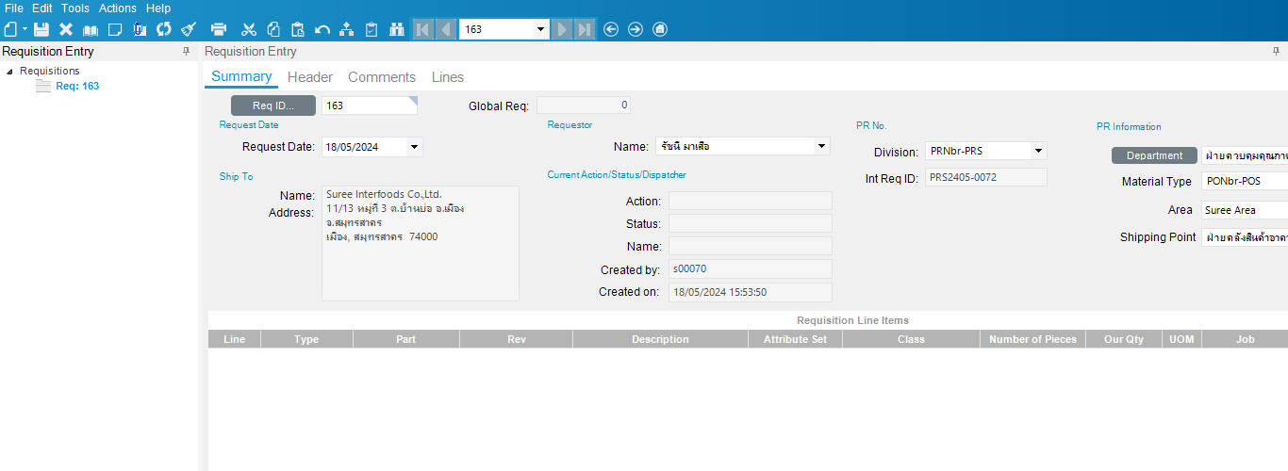
เลขที่ PR
เลขที่ PR
เมื่อทำการบันทึกข้อมูลเรียบร้อยแล้ว
ระบบจะสร้างเลขที่ PR : ในช่อง Int Req ID
และในช่อง : Req ID

Slide 12
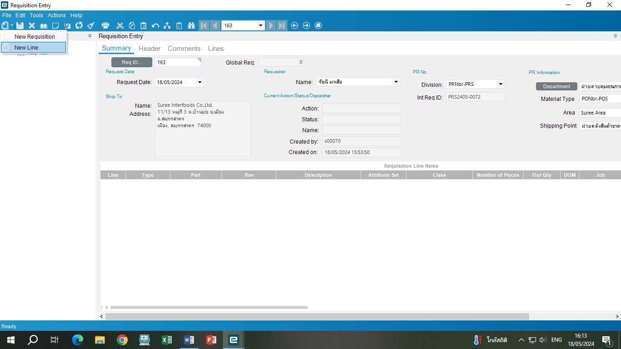
1
2
3
กดปุ่มเลือก New
กดปุ่มเลือก New Line
กดปุ่มเลือก Lines

Slide 13
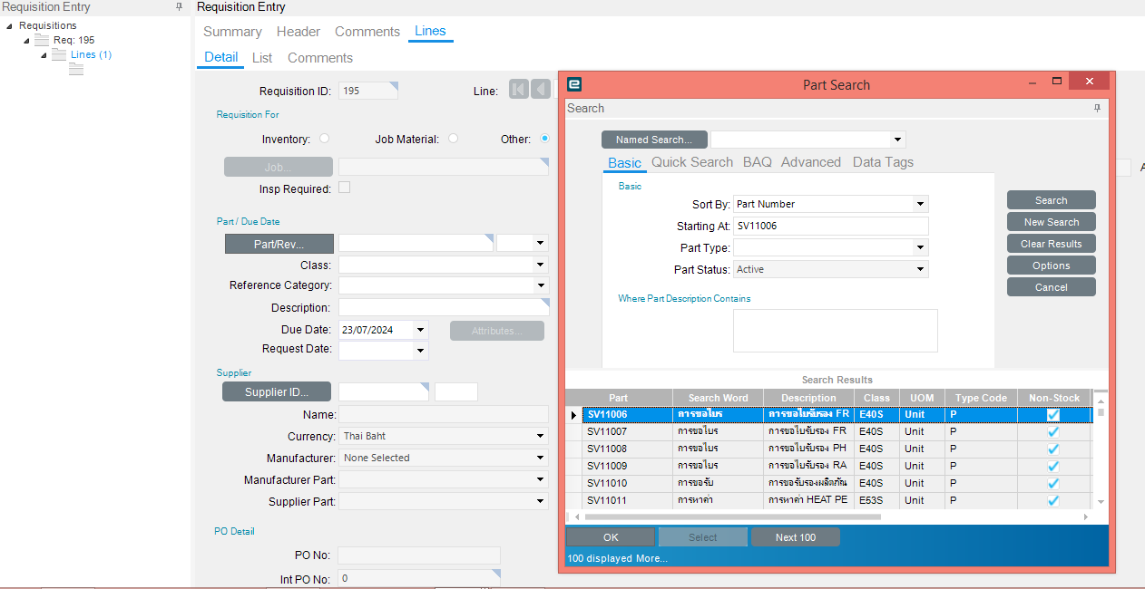
3
1
2
Due Date คือ วันที่ต้องการ
Request Date คือ วันที่เปิด PR
4
5
กดปุ่มเลือก Part/Rev….
เลือก Sort By เลือก Part Number และ Starting At พิมพ์ Part สินค้าที่ต้องการ
กด Search
กดเลือกรายการที่ต้องการ
กด OK

Slide 14
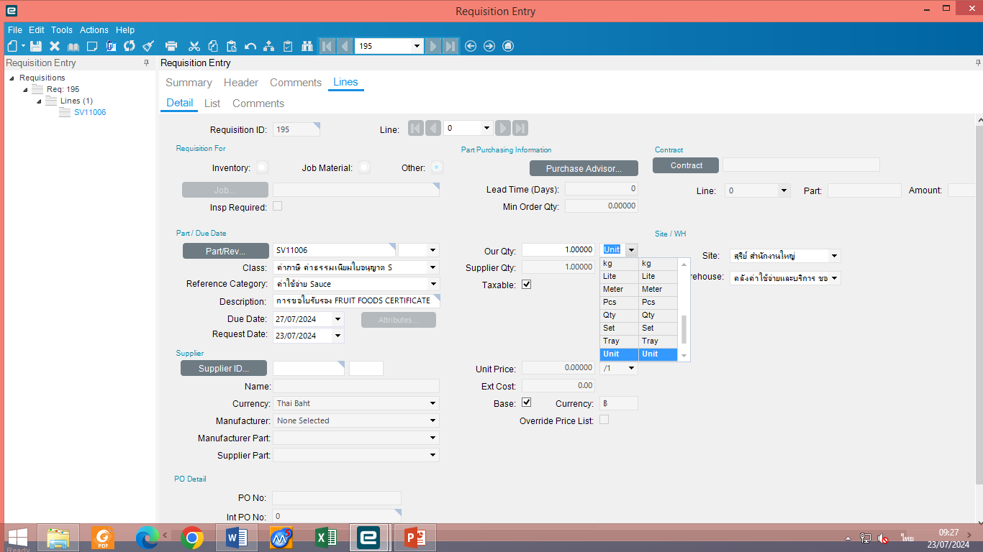
1
2
เลือก Our Qty ใส่จำนวนที่ต้องการสั่งซื้อ
เลือกหน่วยของสินค้า

Slide 15
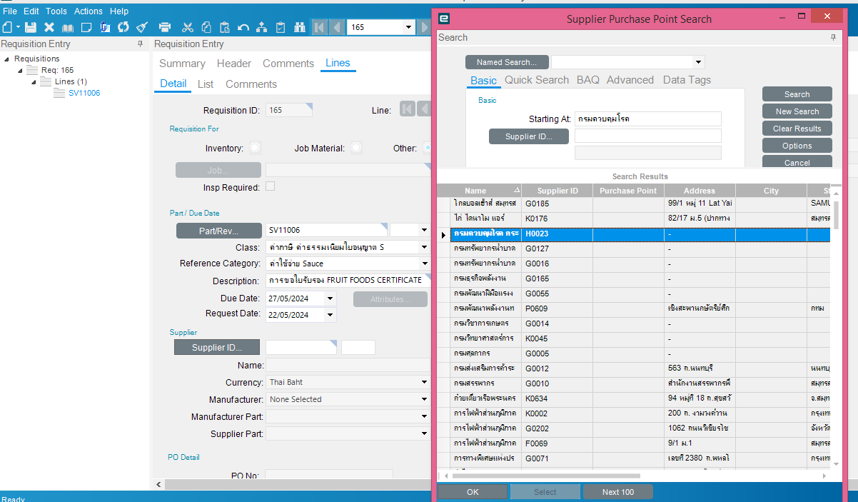
3
2
4
1
5
กดเลือก Supplier ID…. ถ้า Part ไหนเรารู้ Supplier สามารถเลือกระบุ Supplier ได้เลยแต่ถ้าไม่รู้ก็ไม่ต้องใส่
เลือก Starting At พิมพ์ชื่อ Supplier ที่ต้องการ
กด Search
กดเลือก Supplier
กด OK

Slide 16
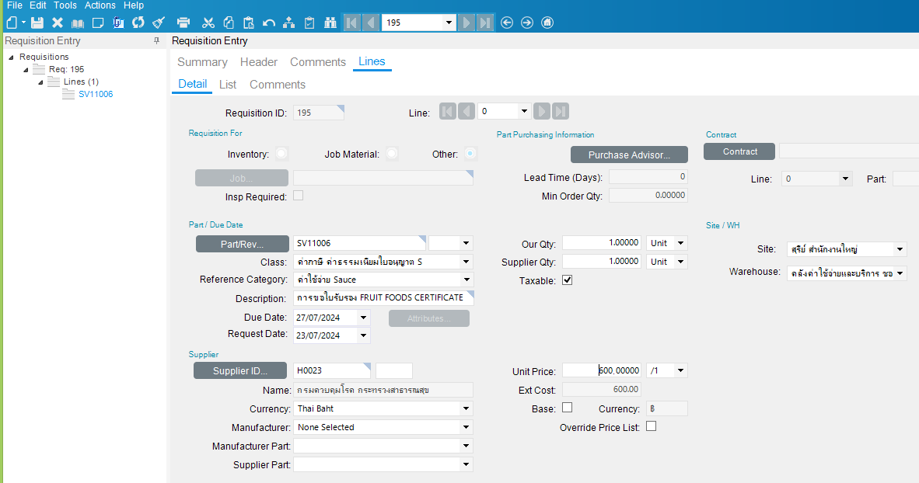
เลือก Unit Price ใส่ราคาสินค้า
เลือก Unit Price ใส่ราคาสินค้า

Slide 17
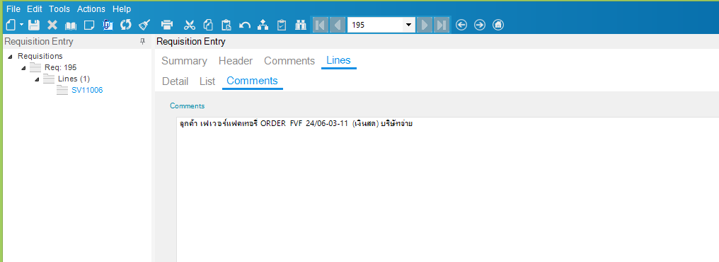
3
1
2
เลือก Comments
ใส่รายละเอียดที่ต้องการเพิ่มเติมในช่อง Comments
กด SAVE

Slide 18
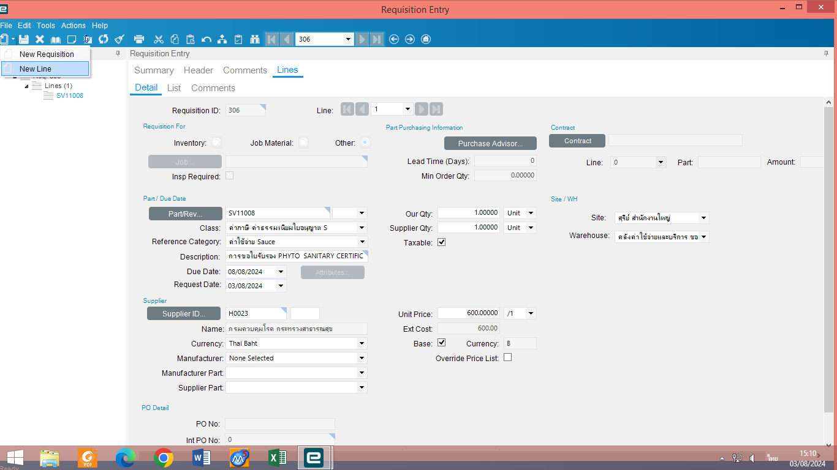
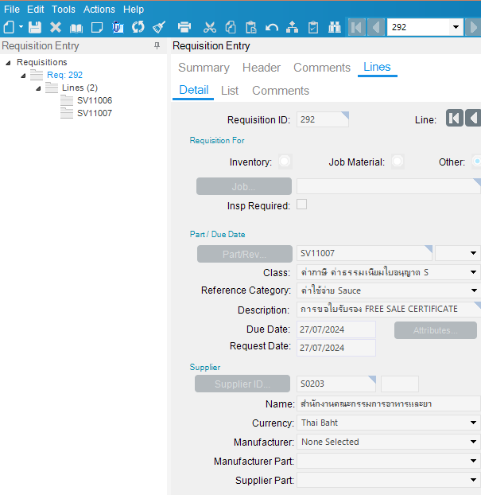
1
2
1. ถ้าต้องการเพิ่มรายการให้กด NEW LINE
2. รายการที่เพิ่มก็จะเรียงลำดับลงมาเรื่อยๆ

Slide 19
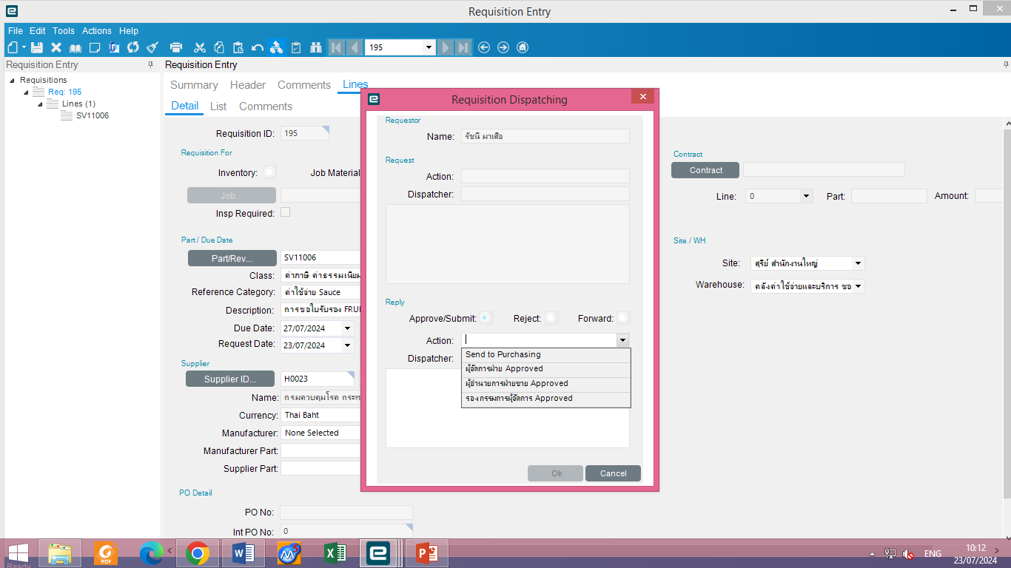
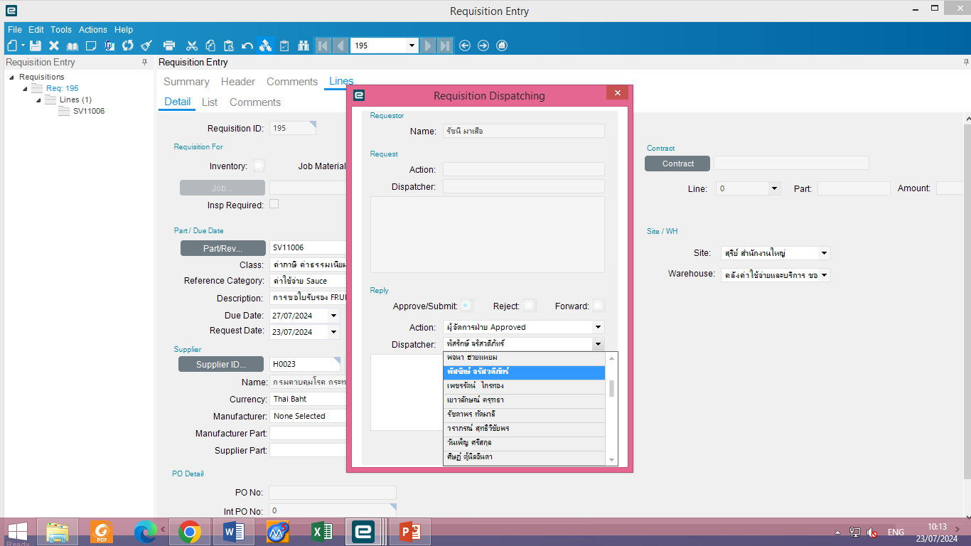
การส่ง PR ให้ผู้จัดการอนุมัติ (Approved)
1
2
3
4
เลือก Dispatch Requisition ส่ง PR ให้ผู้จัดการอนุมัติ
เลือก Action เลือกผู้จัดการฝ่าย Approved
เลือก Dispatcher เลือกชื่อผู้จัดการที่จะ Approved
กด OK

Slide 20
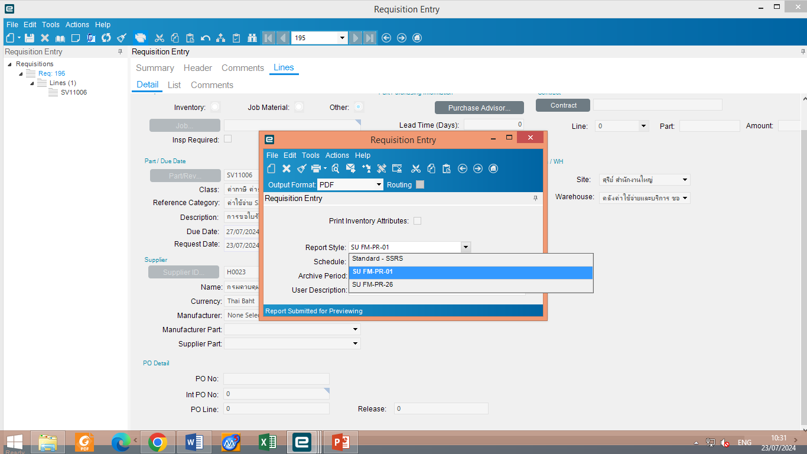

ดูตัวอย่างก่อนพิมพ์
1
3
2
เลือก Print
เลือก Report Style เลือก SU FM-PR-01
เลือก Print Preview เพื่อดูตัวอย่าง PR

Slide 21
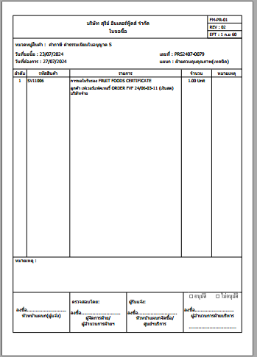
ตัวอย่างใบ PR

Slide 22
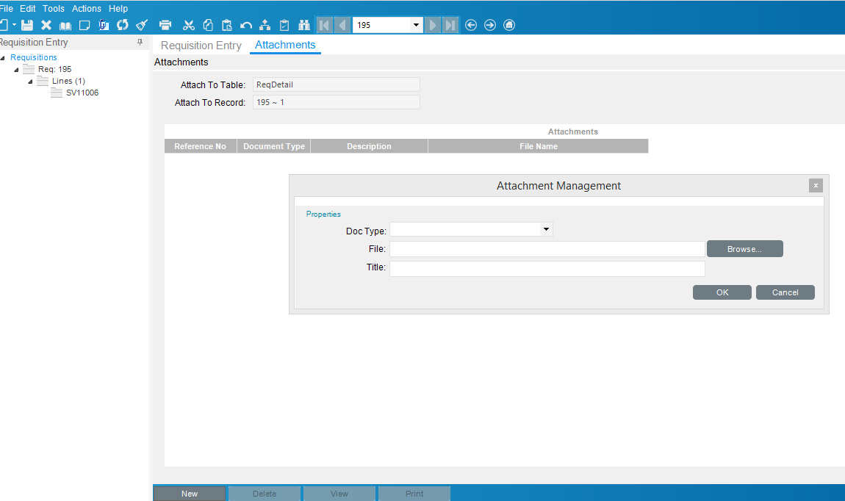
การแนบไฟล์งานหรือรูปภาพในการเปิด PR
1
3
4
5
6
เลือก Attachments
เลือก NEW
เลือก Doc Type กดเลือก PR Document
กดเลือก Browse เพื่อแนบไฟล์หรือรูปภาพ
เลือก Title พิมพ์ชื่อไฟล์เอกสารแนบ
กด OK
2

Slide 23
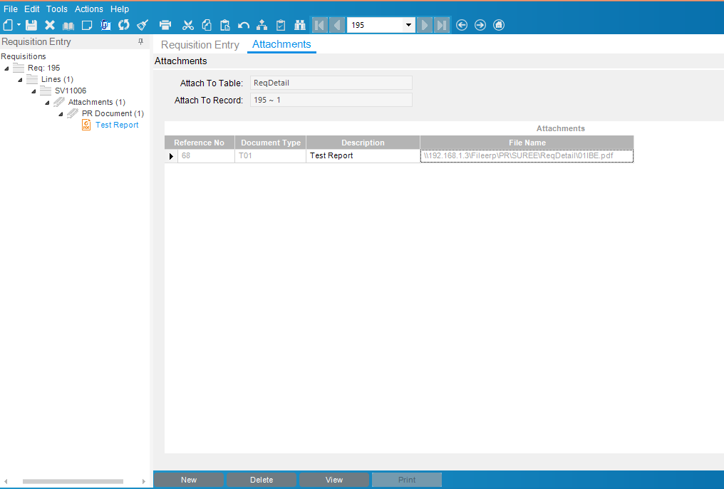
ไฟล์เอกสารแนบ
1
2
3
ถ้าต้องการเพิ่ม กด NEW
ถ้าต้องการลบ กด Delete
ถ้าต้องการดูตัวอย่างเอกสารแนบ กด view

Slide 24
รหัสสินค้าในการเปิด PR
รหัสสินค้า | ชื่อสินค้า | หน่วยงาน | ค่าใบรับรอง
SSV11006 | การขอใบรับรอง FRUIT FOODS CERTIFICATE | กรมควบคุมโรค | สินค้า 1 รายการ 200 บาท สินค้า 2 รายการ 400 บาท สินค้า 3-20 รายการ 600 บาท สินค้า 21-50 รายการ 800 บาท สินค้า 51-100 รายการ 1000 บาท สินค้าตั้งแต่ 101 รายการขึ้นไป 2000 บาท
SSV11007 | การขอใบรับรอง FREE SALE CERTIFICATE | สำนักงานคณะกรรมการอาหารและยา | 500 บาท
SSV11008 | การขอใบรับรอง PHYTOSANITARY CERTIFICATE | กรมวิชาการเกษตร (กลุ่มบริการส่งออกสินค้าเกษตร) | ค่าใบรับรอง 100 บาท ค่าป่วยการ ชั่วโมงแรก 120 บาท ชั่งโมงต่อไป 40 บาท
SSV11009 | การขอใบรับรอง RADIOACTIVITY CERTIFICATE | สถาบันเทคโนโลยีนิวเคลียร์แห่งชาติ | -
SSV11014 | ค่ายานพาหนะ PHYTOSANITARY CERTIFICATE | กรมวิชาการเกษตร | 1000 บาท

Slide 25
รหัสสินค้า | ชื่อสินค้า | หน่วยงาน | ค่าใบรับรอง
SSV11029 | ค่าสมัคร/ต่ออายุใบรับรองอิเล็กทรอนิกส์ (TOT CA) | บริษัท ทีโอที จำกัด (มหาชน) | ต่ออายุ 3 ปี 1,350 บาท
SSV11032 | การขอใบรับรอง FREE SALE CERTIFICATE +MANUFACTURER CERTIFICATE | สำนักงานคณะกรรมการอาหารและยา | 1000 บาท
SSV11036 | การขอใบรับรอง HEALTH CERTIFICATE | กรมวิชาการเกษตร (กองพัฒนาระบบและรับรองมาตรฐานสินค้าพืช) | 100 บาท สำเนา 50 บาท
SSV06010 | การวิเคราะห์เคมี : SUDAN RED | อุตสาหกรรมพัฒนามูลนิธิเพื่อสถาบันอาหาร | รายการละ 1,500 บาท
SSV06014 | การวิเคราะห์ : กัมมันตรังสี | สถาบันเทคโนโลยีนิวเคลียร์แห่งชาติ | รายการละ 1,605 บาท ราคารวม Vat 7 %
SSV06015 | การวิเคราะห์เคมี : GMO | กรมวิชาการเกษตร (สำนักวิจัยพัฒนาเทคโนโลยีชีวภาพ) | รายการละ 1,800 บาท
SOS07056 | กระดาษ A4 สีชมพู | - | -
SOS07078 | กระดาษหัวจดหมาย สุรีย์ | - | -

Slide 26


